Slide 1
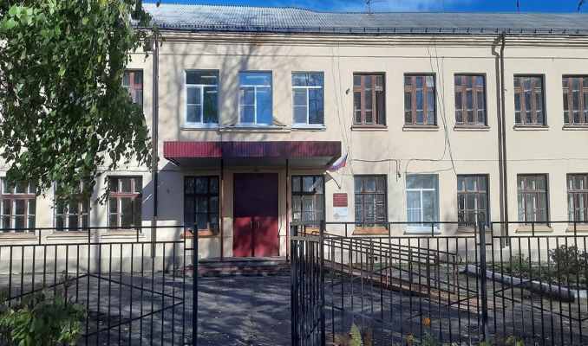
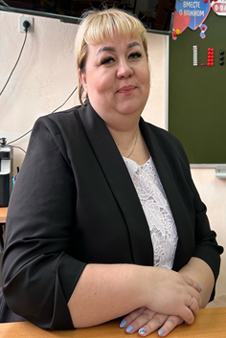
БОУ СМО «Общеобразовательная школа
для обучающихся с ОВЗ»
(нарушение интеллекта)
ШОХИНА ТАТЬЯНА ЕВГЕНЬЕВНА,
учитель-дефектолог
Профессиональное кредо –
«От милосердия к педагогике, от коррекции - к коммуникации, от традиций – к инновациям!»
Девиз – «За годом в год всегда вперед, за счастьем и мечтой, добро творить, тепло дарить и за собою звать других!» 023 г.

Slide 2
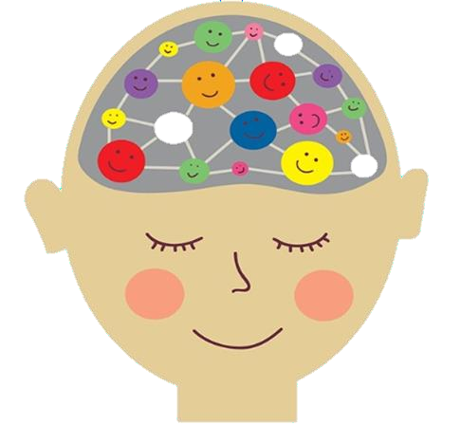
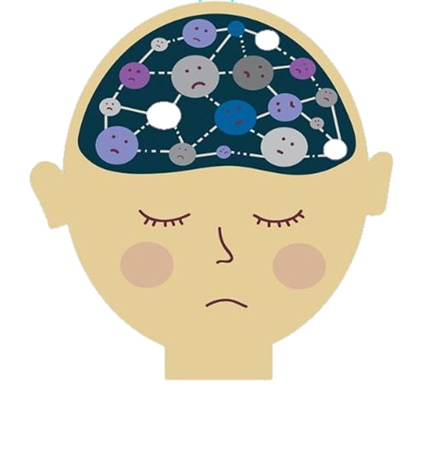
Тема: ««Эффективные нейроупражнения в работе учителя – дефектолога с детьми с нарушениями интеллекта»
Нейропсихологические упражнения направленны на комплексную тренировку
когнитивных способностей и высших
психических функций:
ориентировка,
внимание,
гибкость мышления, пространственная
зрительно–моторная
функция, графамоторные навыки, межполушарные
взаимодействия,
направленных на улучшение как базового пальцевого дифференцированности и координации пальцев рук, что
праксиса, в свою
так и очередь
способствует развитию интеллекта и речи.

Slide 3
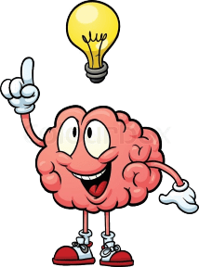
Теоретическая основа метода
нейропсихологического воздействия была разработана А. Р. Лурия и его сотрудниками (Л. С. Цветковой, Е. Н. Винарской, Е. Д. Хомской, Т. В. Ахутиной и др.)
Основная цель: развитие межполушарного взаимодействия, способствующее активизации мыслительной деятельности
Задачи:
Синхронизация межполушарного взаимодействия.
Развитие интеллектуальных и творческих способностей
Развитие общей и мелкой моторики.
Формирование когнитивных способностей (внимания, памяти, мышления, моторики, речи, эмоционального реагирования и самоконтроля)
Формирование произвольности.
Снятие эмоциональной напряженности.

Slide 4
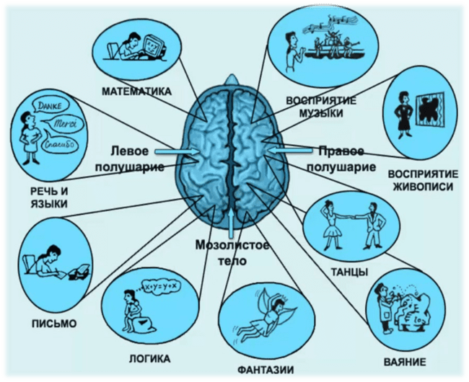

Slide 5
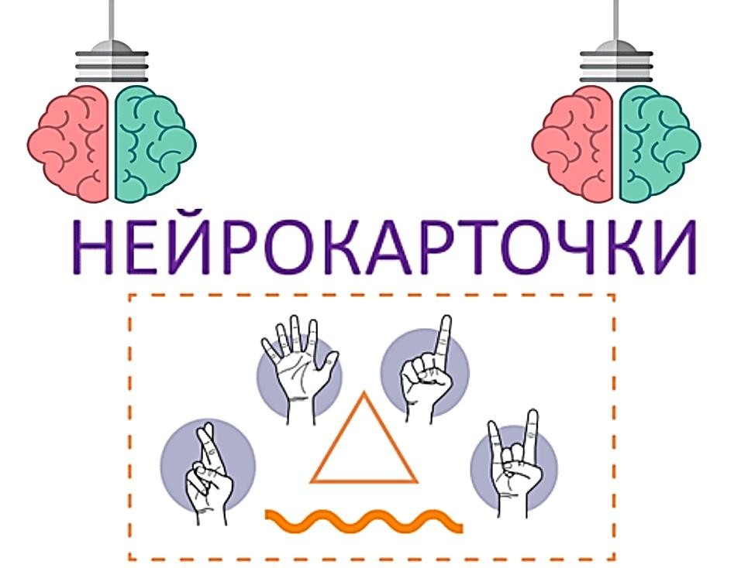
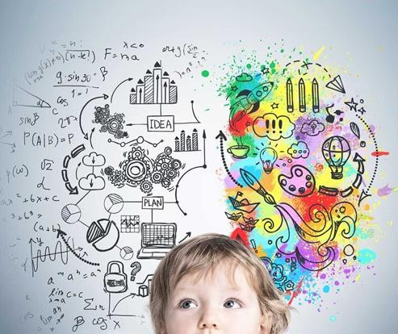
Основной инструмент нейродефектологии – нейромоторика
комплекс специальных упражнений мелкой моторики, направленный на развитие межполушарного взаимодействия, активизацию функциональных систем мозга.

Slide 6
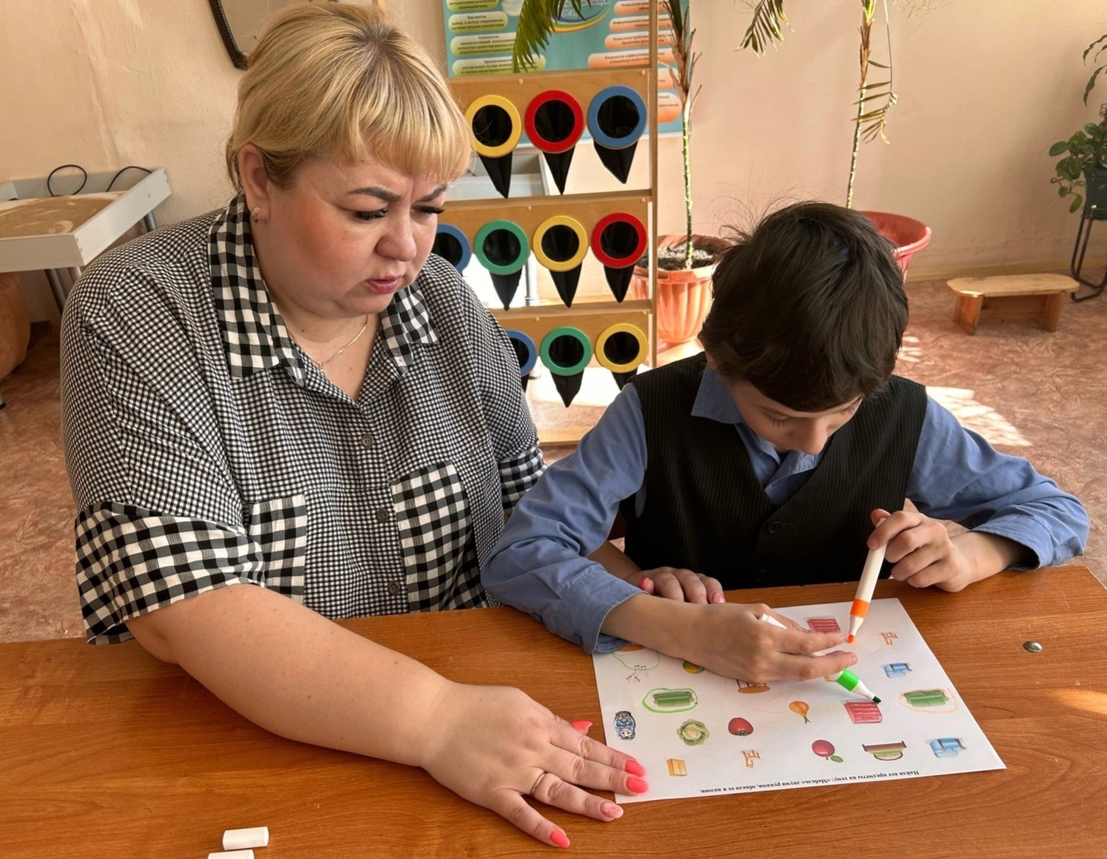
«Найди и обведи»

Slide 7
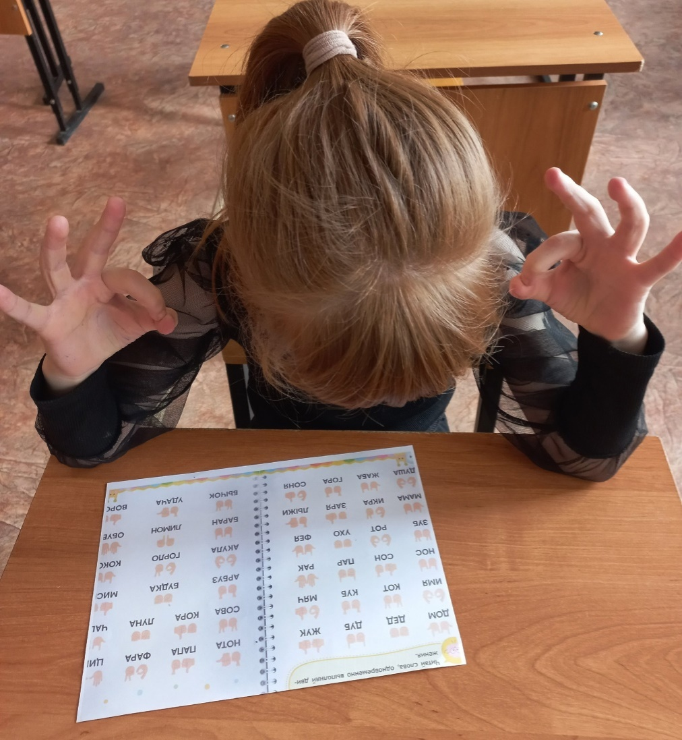
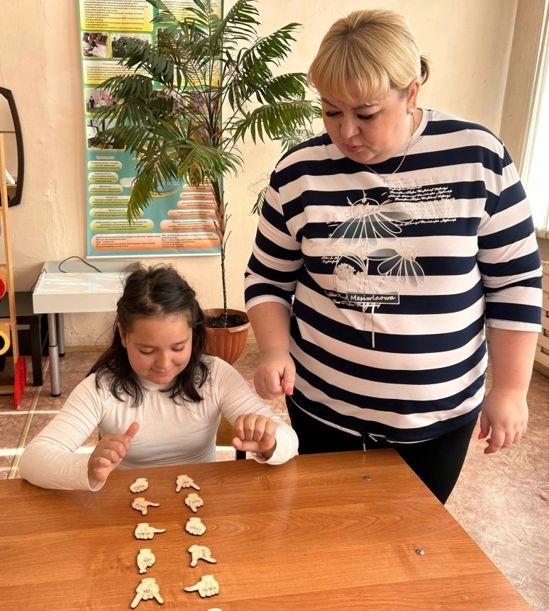
Кинезиологические упражнения и пальчиковая гимнастика

Slide 8
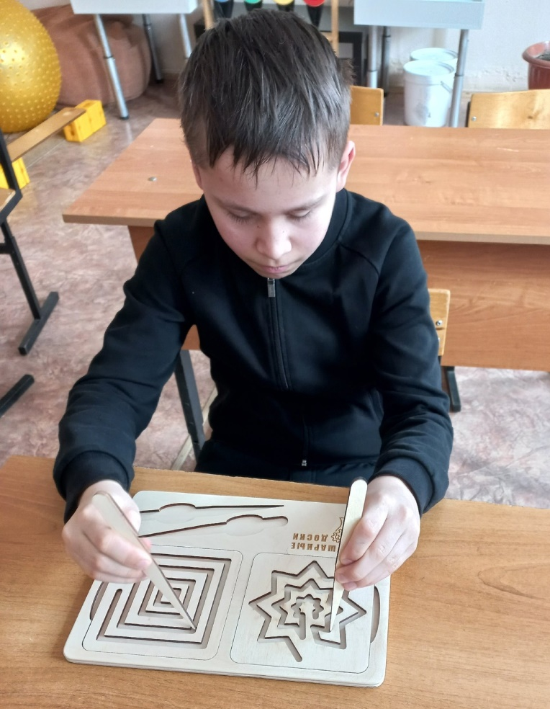
МЕЖПОЛУШАРНЫЕ ЛАБИРИНТЫ (трафареты)
- Межполушарная доска - предназначена для тренировки полушарий головного мозга и одновременно автоматизации и дифференциации звуков, слов.
Инструкция: двумя руками одновременно проведи по линиям, произнося слова на тему, например, «Домашние животные».

Slide 9
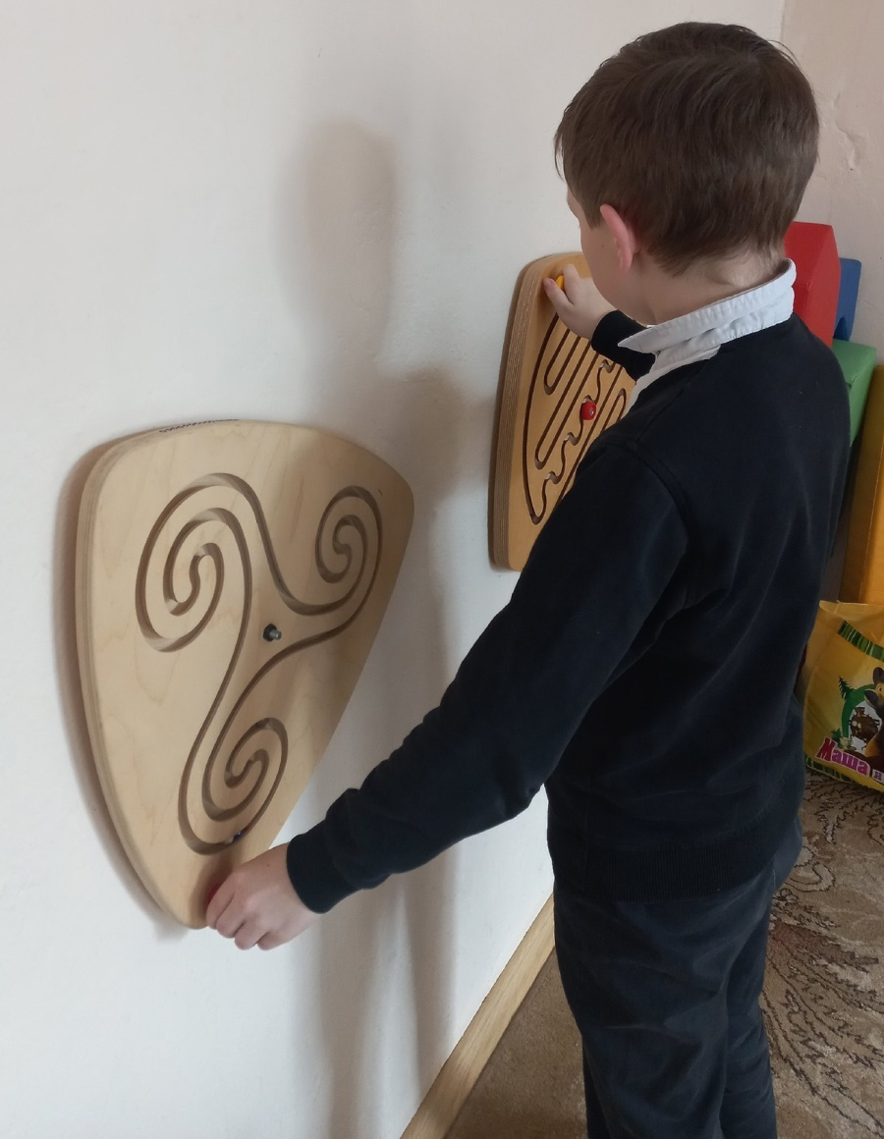
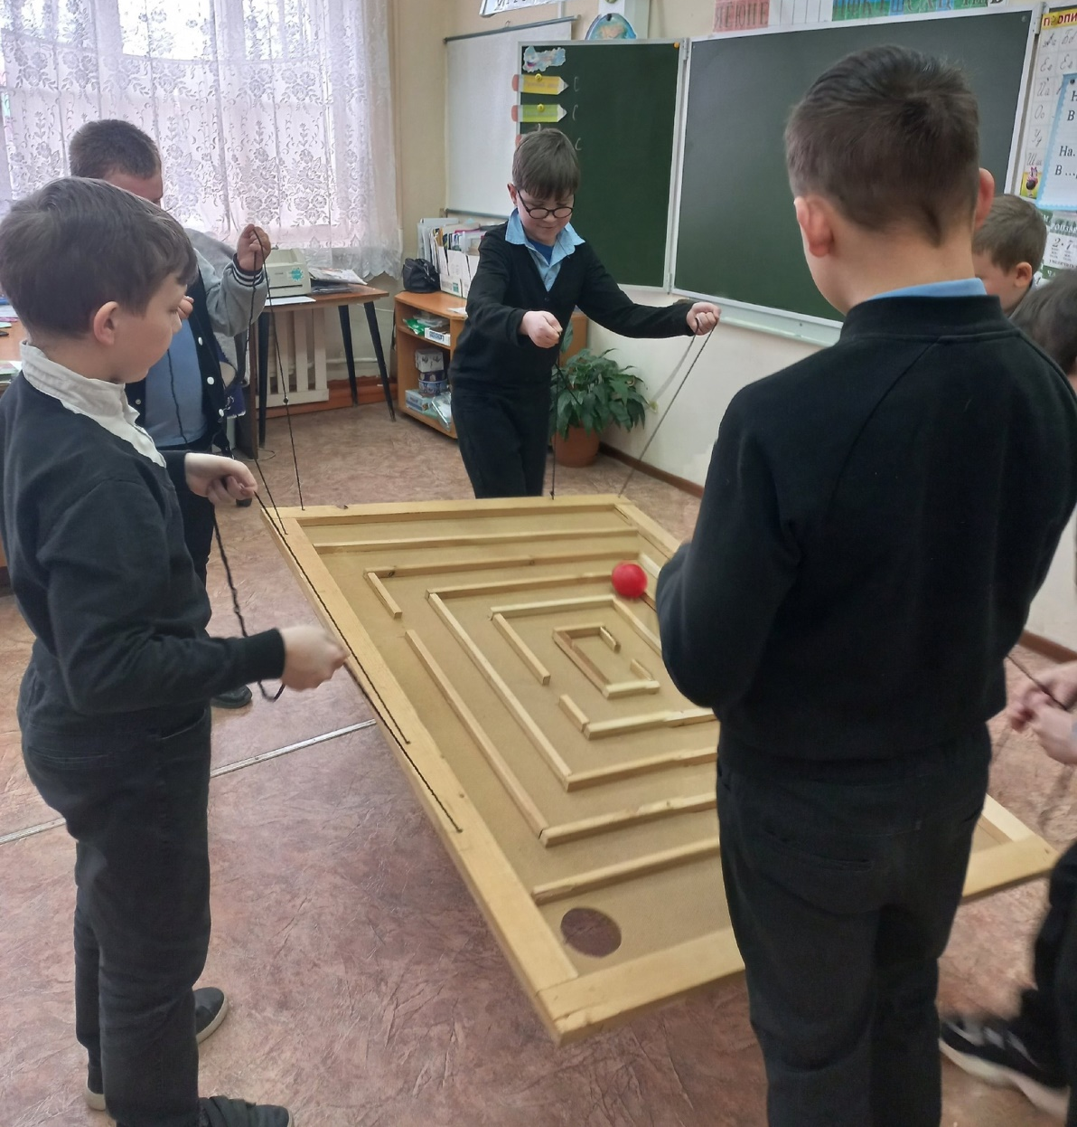

Slide 10
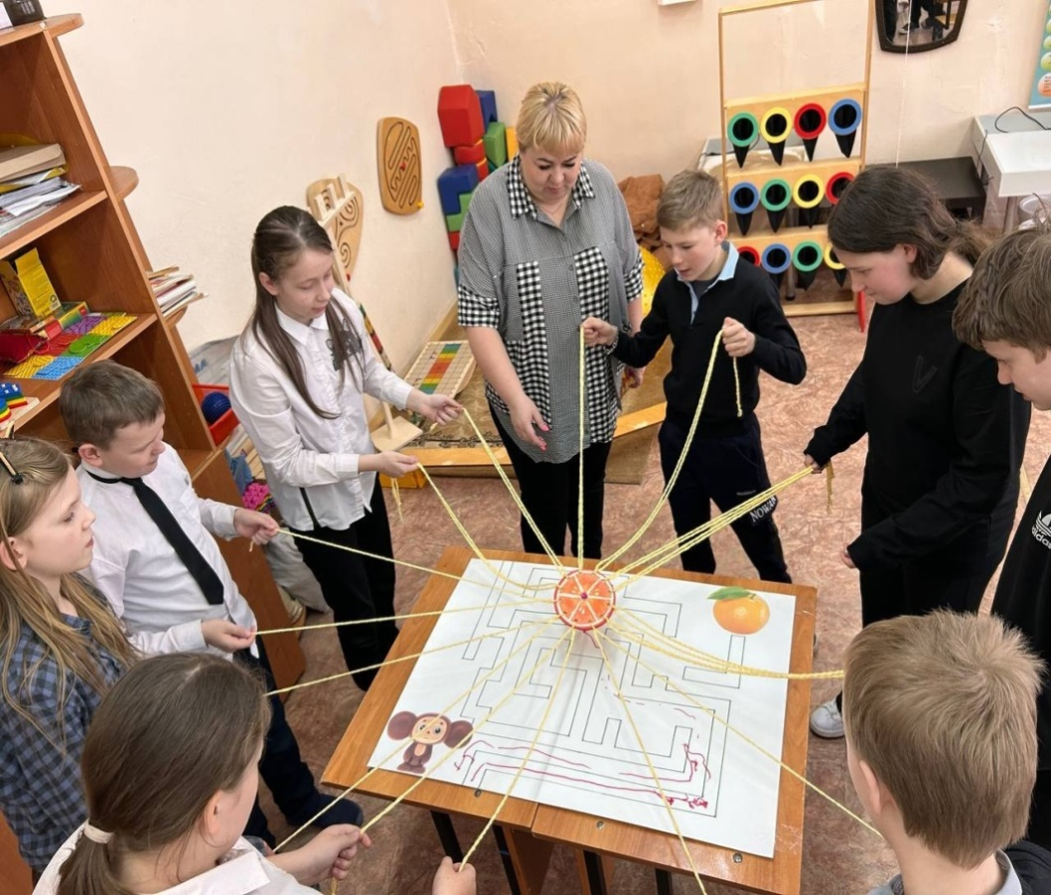
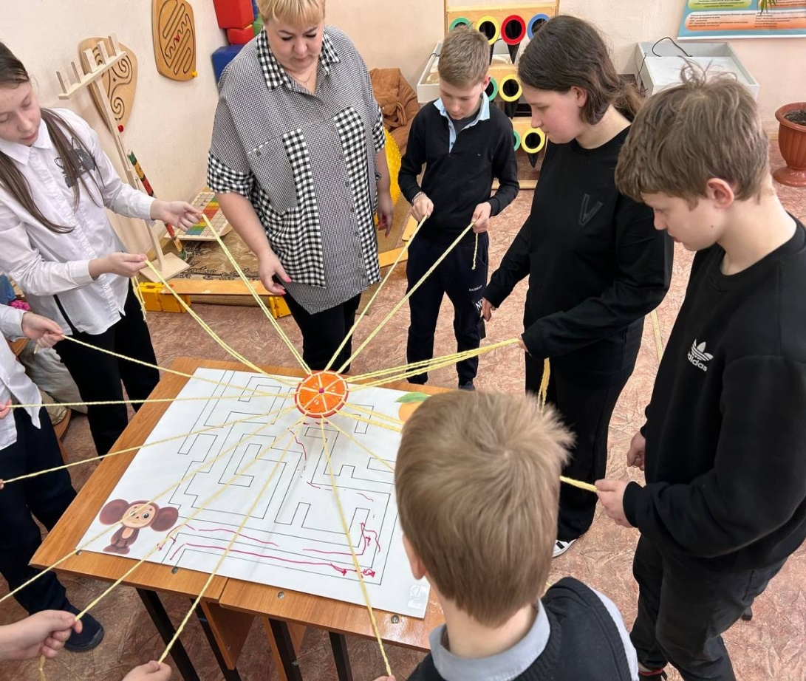

Slide 11
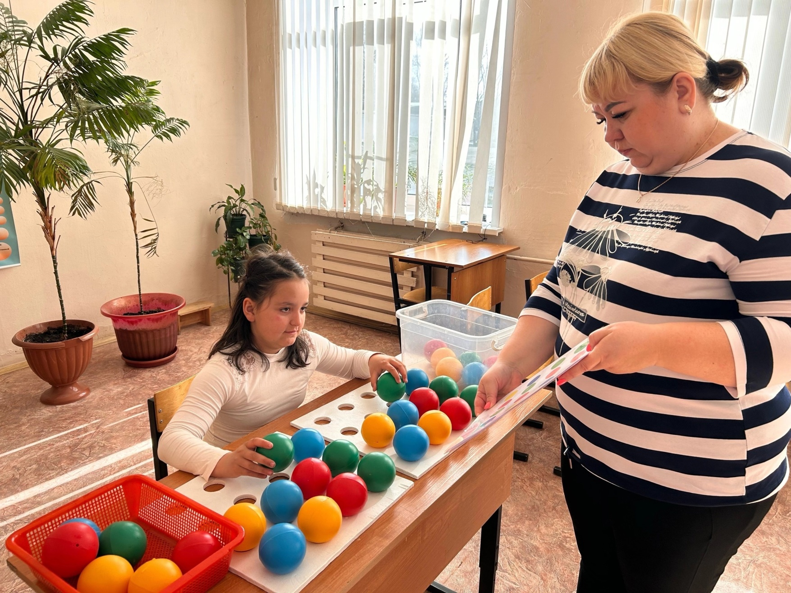
«Цветные шарики».

Slide 12
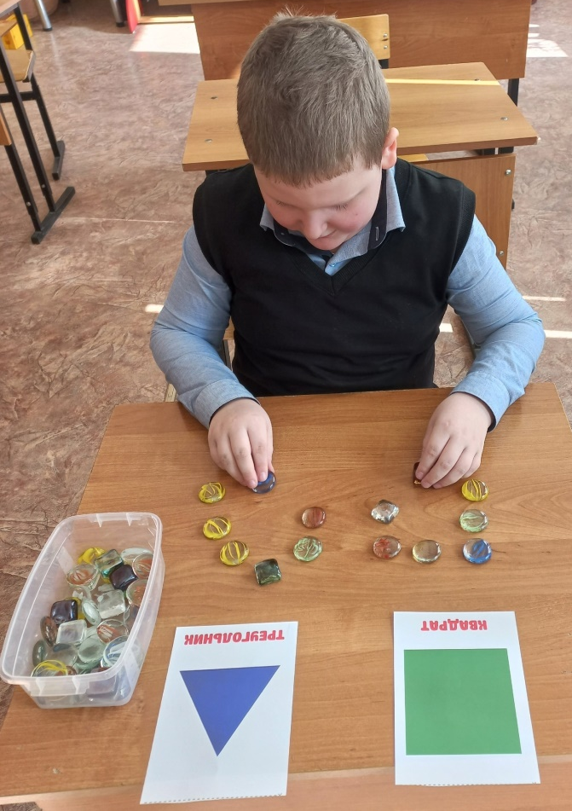
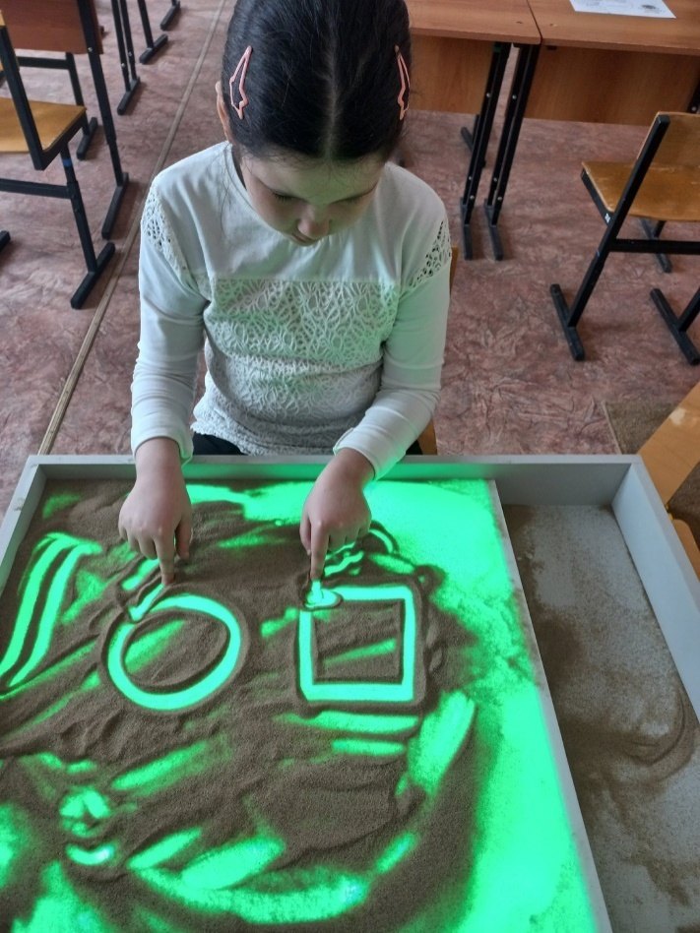
Рисование двумя руками.
Одновременные движения обеих рук
активизируют работу сразу обоих полушарий.

Slide 13
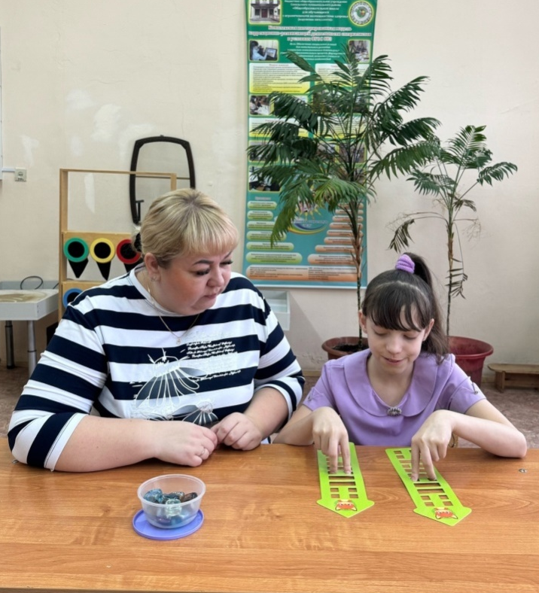
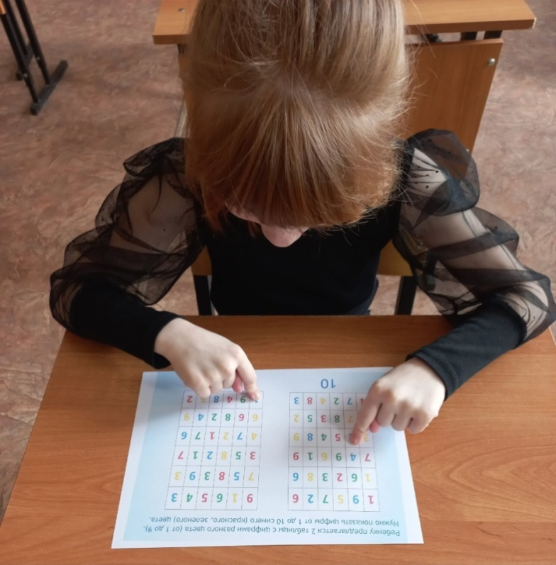
«Пальчиковые дорожки».
Развиваем способность ставить и удерживать цель деятельности, формируем самоконтроль, пространственную ориентировку.

Slide 14
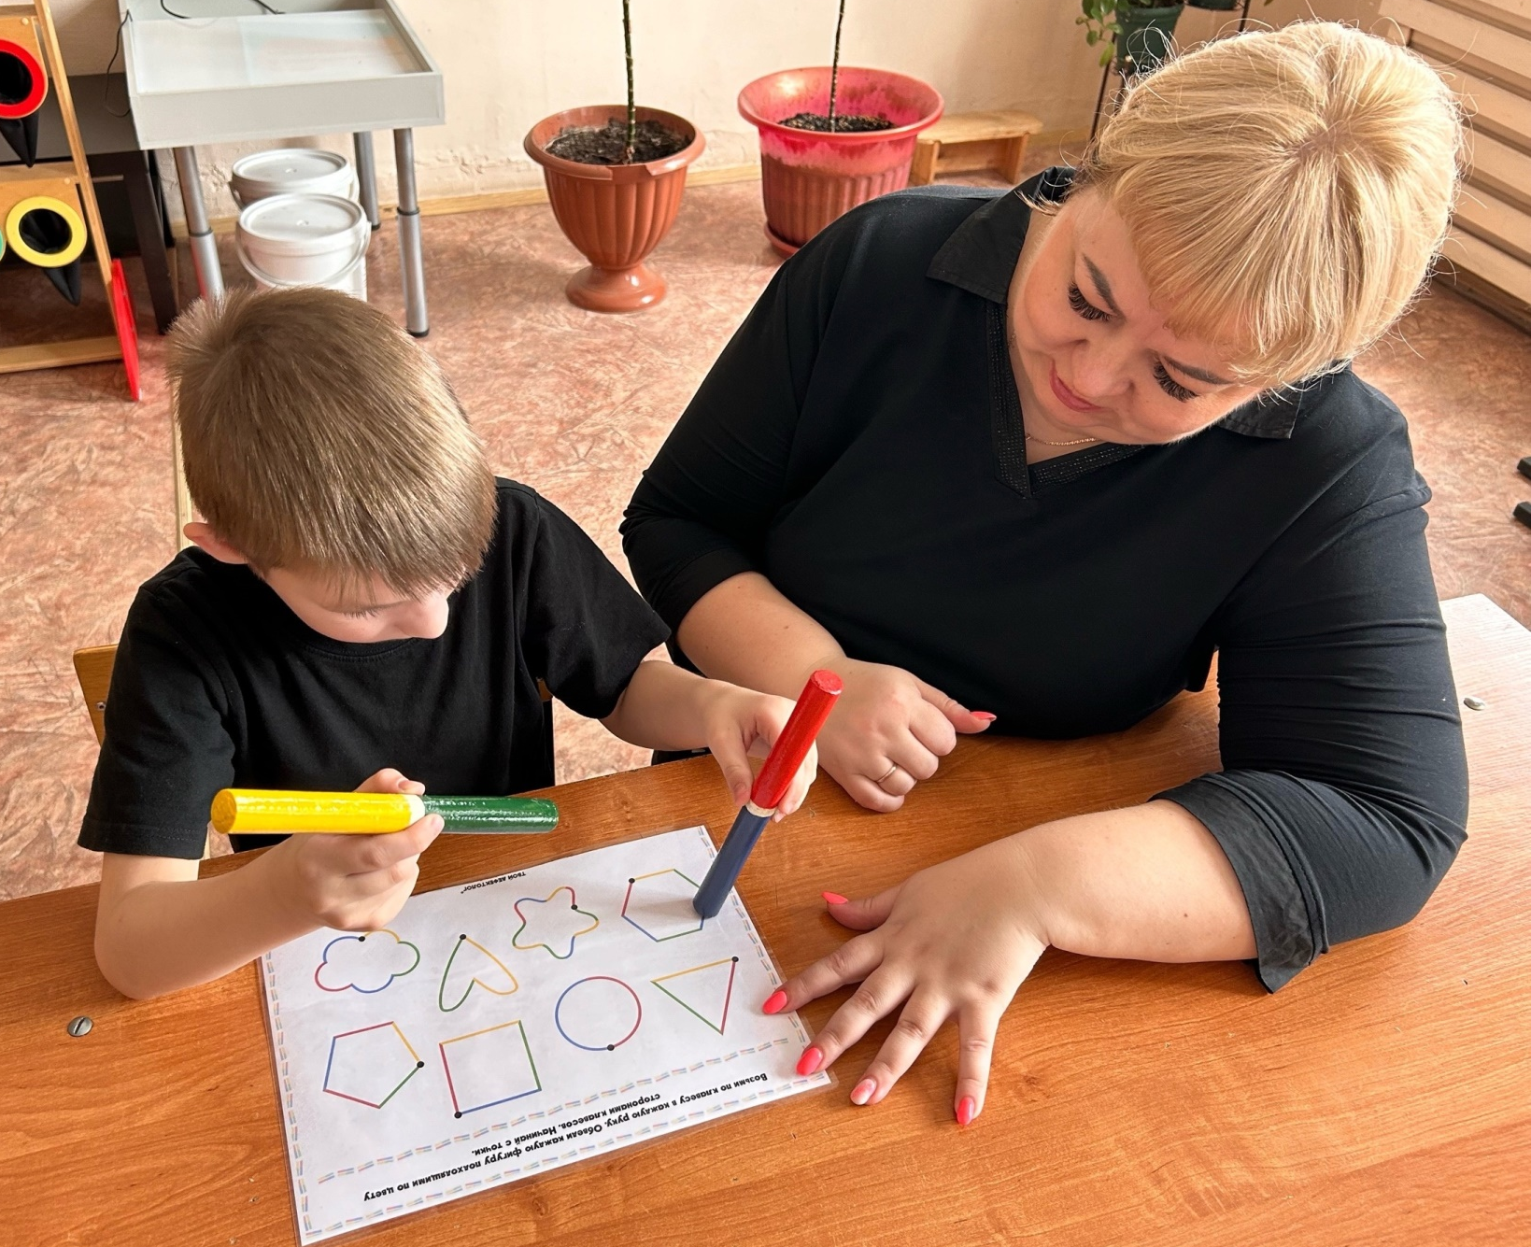
Нейроклавесы –
цветные ритмические деревянные палочки

Slide 15
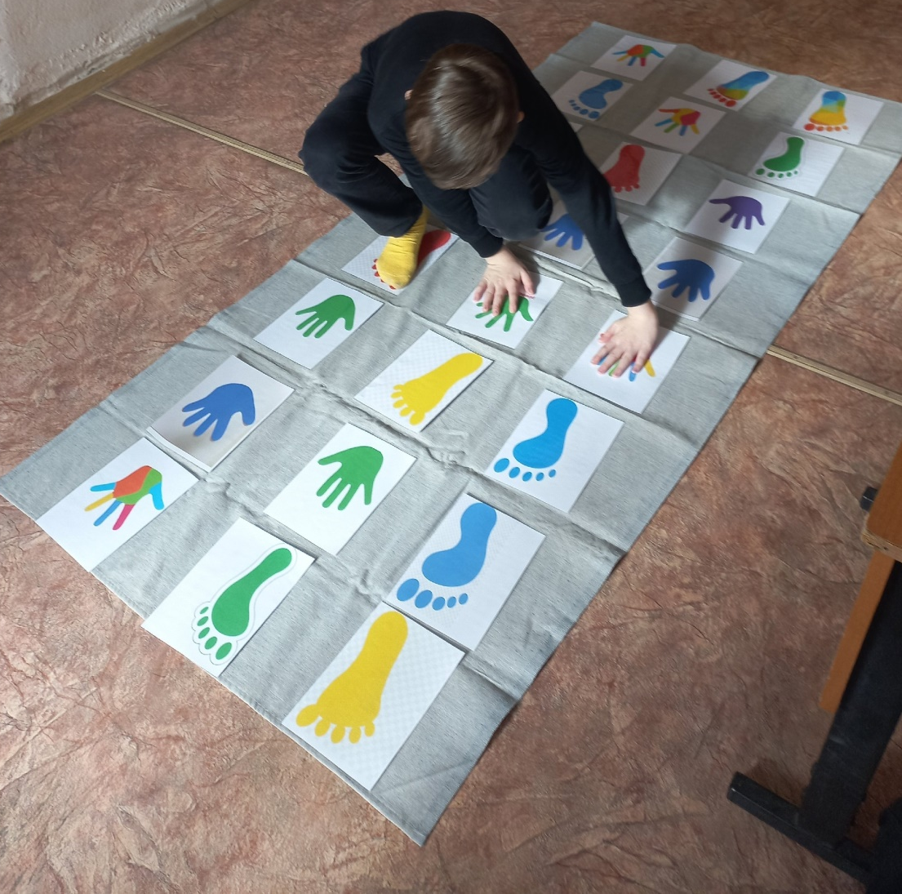
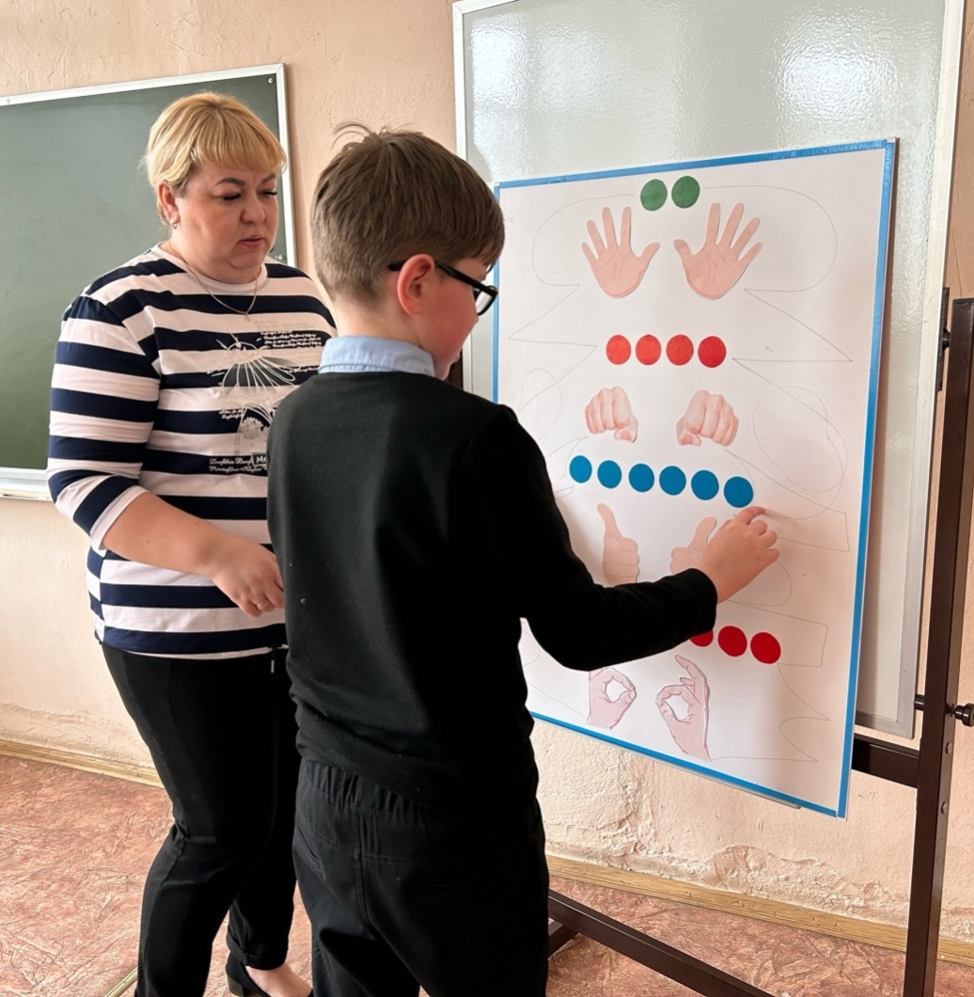
Нейроплакаты и нейродорожки

Slide 16
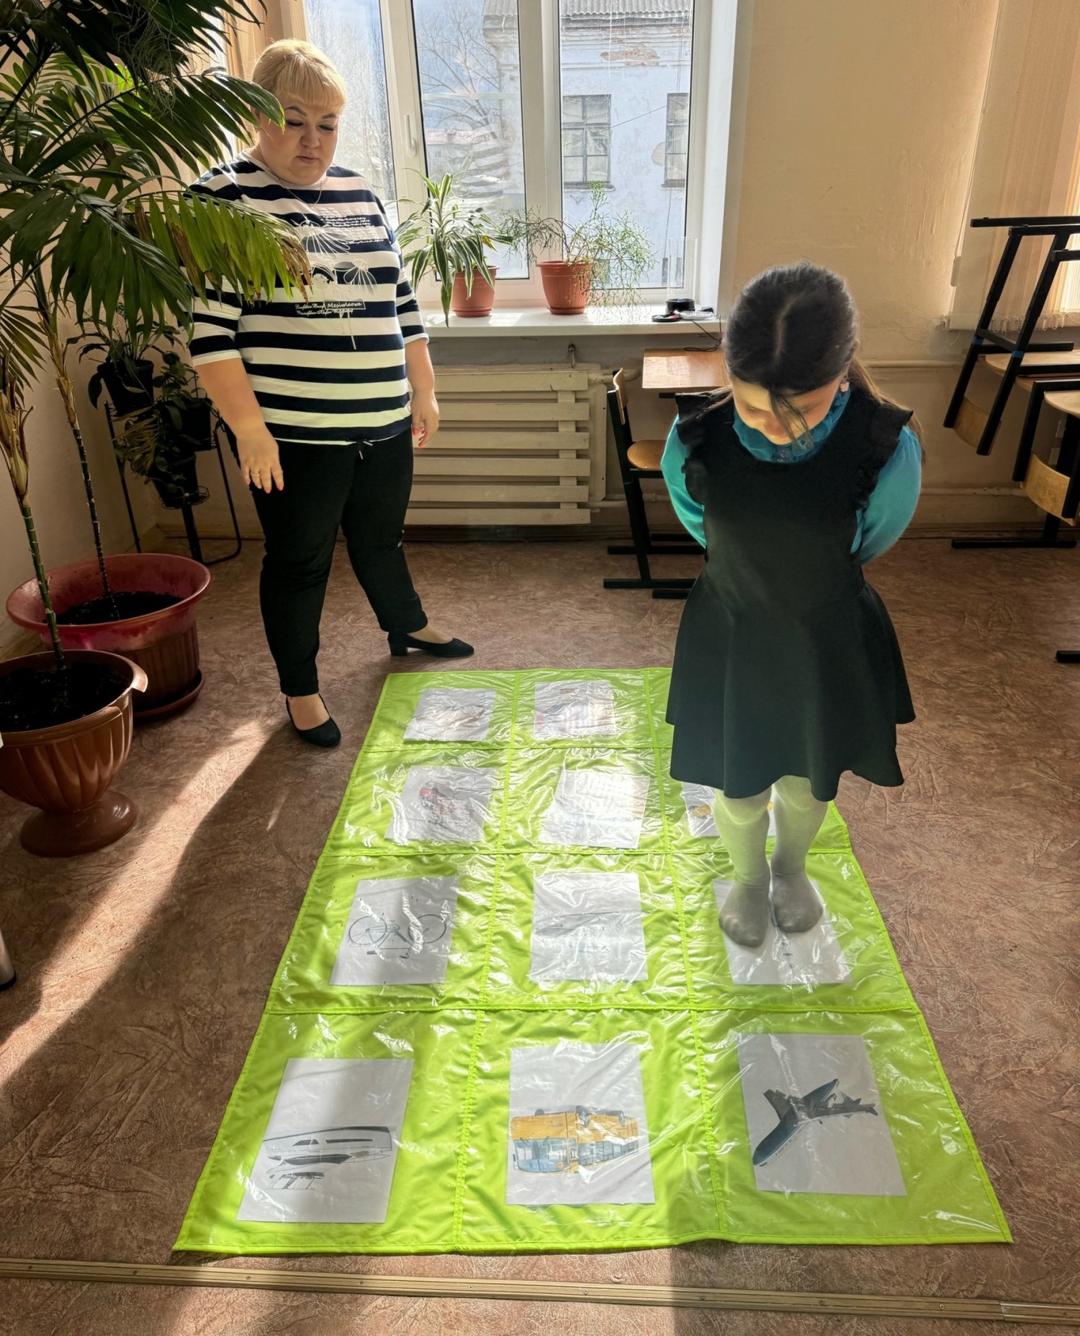

Slide 17
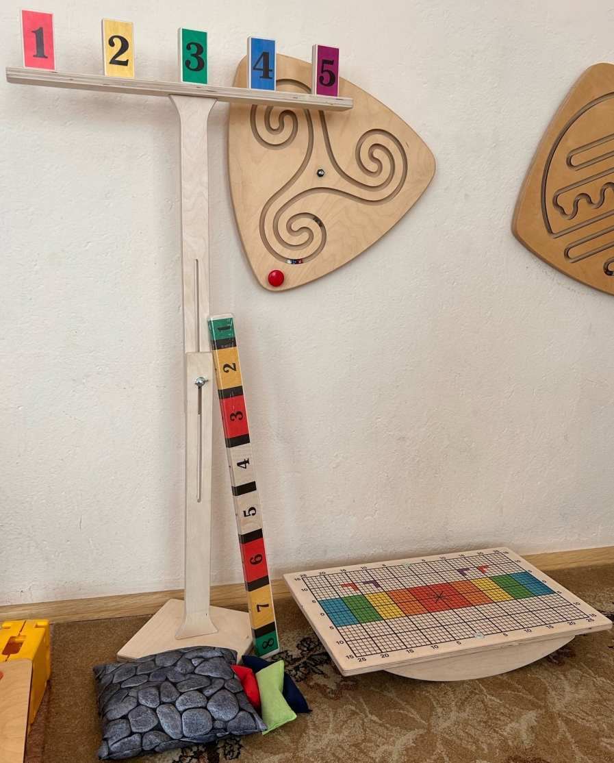
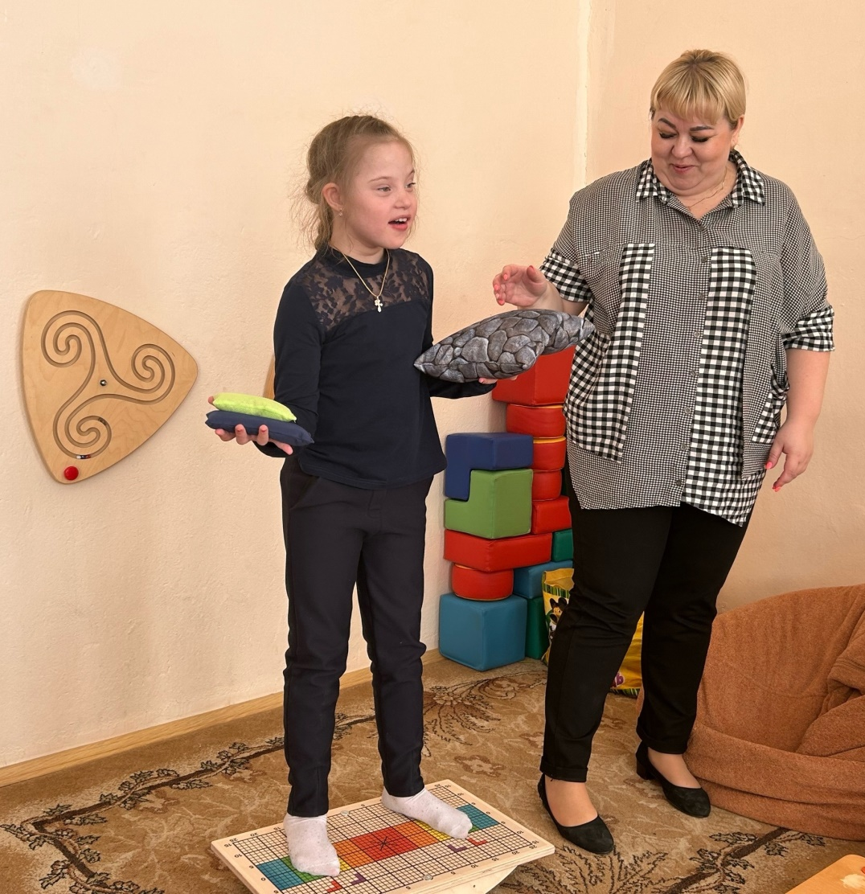
Нейротренажеры –
это устройства, стимулирующие работу мозга, улучшающие память и концентрацию внимания.
Нейротренажёр: балансировочная доска Бильгоу

Slide 19
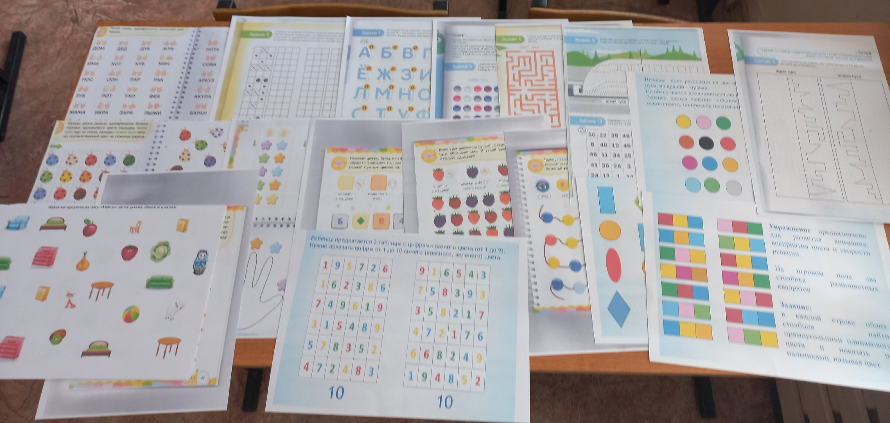

Slide 20
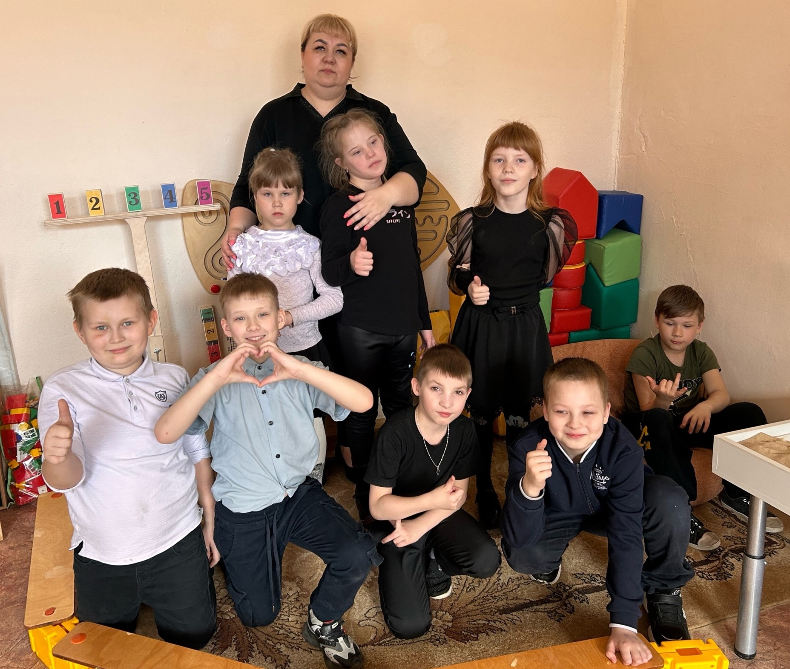

Slide 21
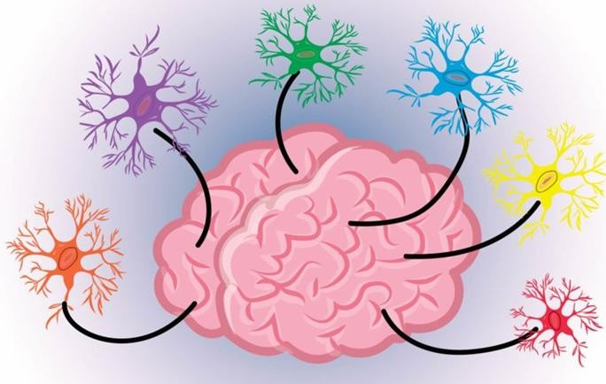
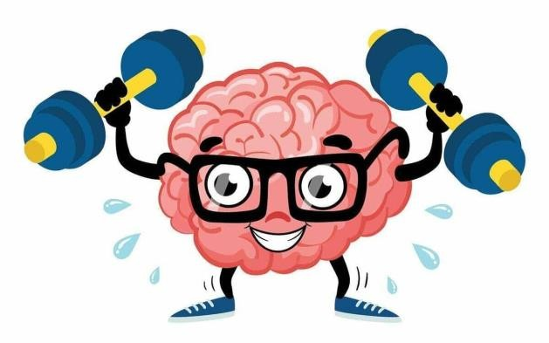
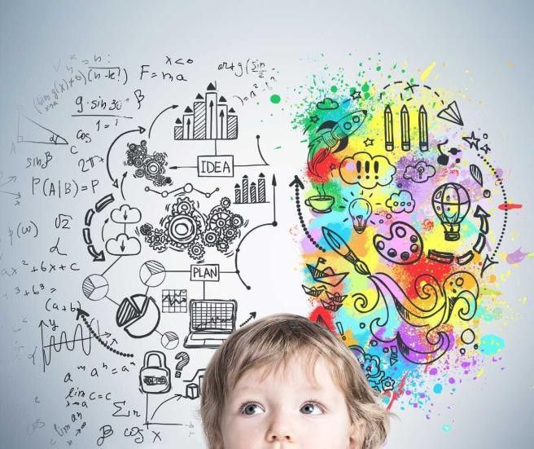
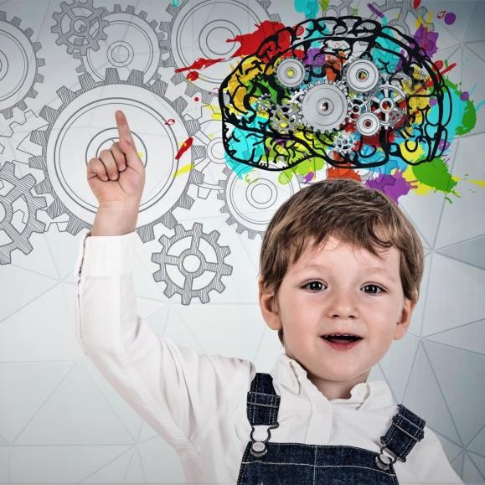
СПАСИБО ЗА ВНИМАНИЕ!

